Slide 1
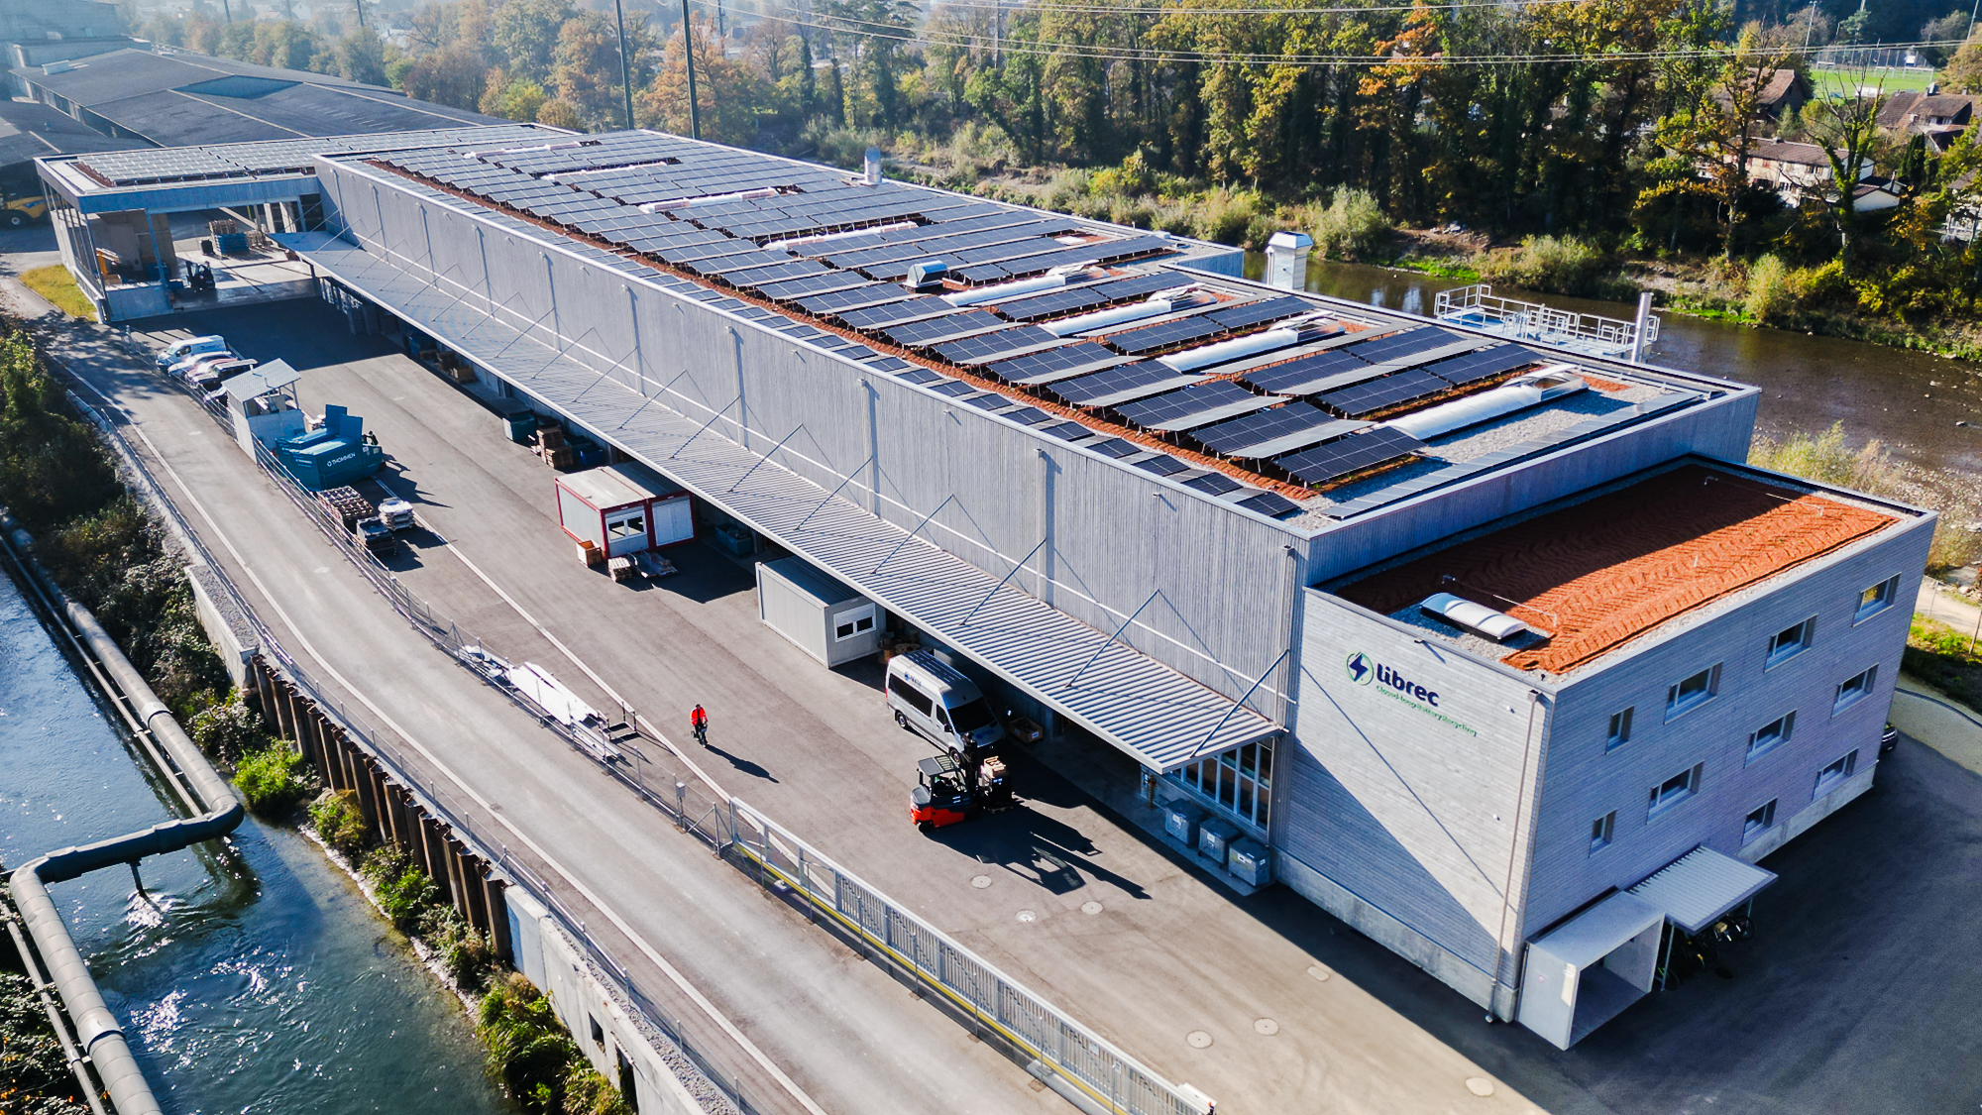
Fabrikstrasse 119
4562 Biberist
Svizzera

Slide 2
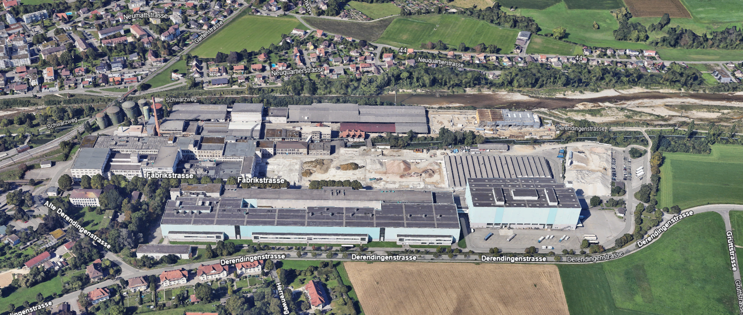
Accesso a LIBREC AG nell'arena industriale locale
Opzione 1
Opzione 2

Slide 3
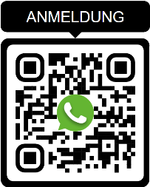
Parcheggio
Parcheggio gratuito
Una volta al cancello: Si prega di chiamare il proprio contatto personale o la reception +41 32 671 18 98
Registrazione

